Slide 1
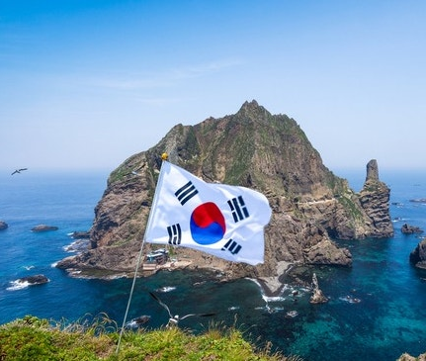
독도의 모든 것
: 역사, 자연, 분쟁 그리고 우리의 독도
22568749
미디어커뮤니케이션학부 정유성

Slide 2
목차
1. 독도의 기본 정보
2. 독도의 역사
3. 독도의 자연과 생태
4. 독도 분쟁과 국제 관계
5. 우리의 독도
6. 결론 및 정리

Slide 3
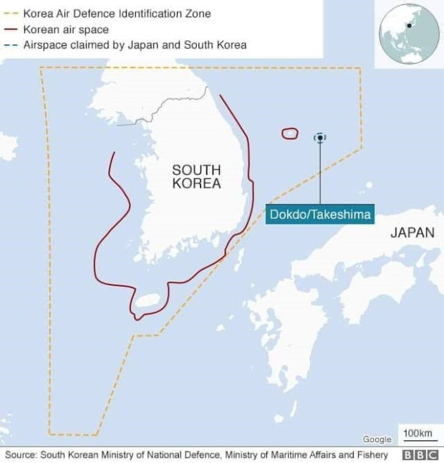
독도의 위치
I. 독도의 기본 정보
독도는 대한민국 경상북도 울릉군 울릉읍 독도리에 속하며, 울릉도에서 동남쪽으로 약 87.4km, 일본 오키섬에서는 약 157km 거리에 있습니다. 동해 한가운데 떠 있는 이 섬은 동경 131도 52분, 북위 37도 14분에 위치해 대한민국의 최동단을 이룹니다. 매일 아침 한반도에서 가장 먼저 해가 떠오르는 곳으로도 유명합니다.

Slide 4
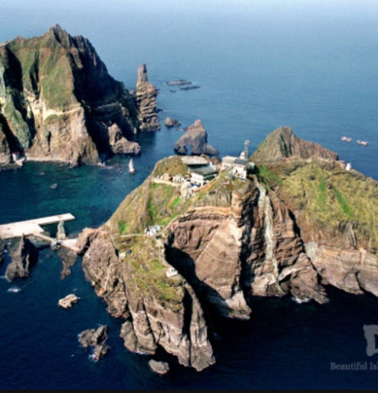
독도의 지형
독도는 동도(남섬)와 서도(북섬), 그리고 89개의 부속 암초로 구성되어 있습니다. 전체 면적은 약 187,554㎡로, 약 23개 축구장 크기에 해당합니다. 지질학적으로는 약 460만 년 전 화산 활동으로 생성된 화산암 지형이며, 가파른 절벽과 해식 동굴이 발달해 있습니다. 동도에는 거주지와 시설이 있으며, 서도는 경사가 급합니다.

Slide 5

독도의 자연환경
독도는 해양성 기후의 특성을 지니며 연평균 기온 약 12℃, 연 강수량은 약 1,300mm입니다. 잦은 해무와 강풍으로 맑은 날이 드뭅니다. 섬기린초, 갯장구채 등 80여 종의 식물이 자생하고, 괭이갈매기, 바다제비 같은 조류가 번식합니다. 독특한 생태계를 보호하기 위해 천연기념물 제336호로 지정되었습니다.

Slide 6
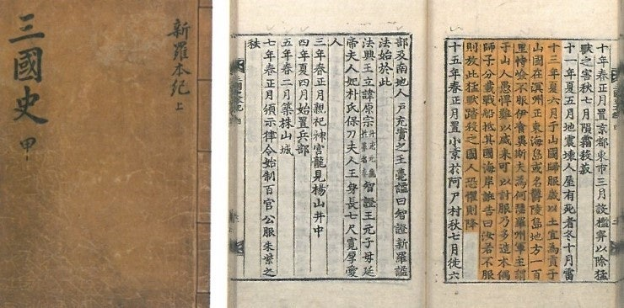
II. 독도의 역사
삼국사기
고대 기록 속의 독도
독도는 삼국사기(1145)와 세종실록지리지(1454) 등 고대 문헌에 우산국의 일부로 기록되어 있습니다. 울릉도와 독도는 ‘우산도’와 ‘무릉도’로 언급되며, 우리 조상들이 오래전부터 독도를 인식하고 생활권에 포함시켜왔음을 보여줍니다. 이는 독도의 한국 영토 주장을 뒷받침하는 중요한 역사적 근거입니다.

Slide 7
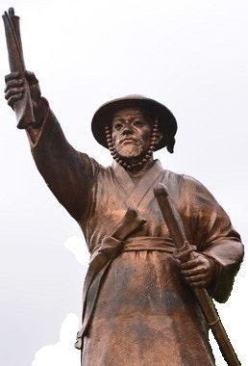
조선시대의 독도 관리 강화
안용복 동상
조선시대에는 울릉도와 독도에 대한 관리가 더욱 체계화되었습니다. 1696년 어민 안용복은 일본에 건너가 독도가 조선 영토임을 주장하고 귀국했습니다. 이를 계기로 조선 정부는 ‘공도정책’을 강화하고, 울릉도·독도에 대한 공식적인 관리와 어업 활동을 통해 영토권을 지속적으로 확인했습니다.

Slide 8
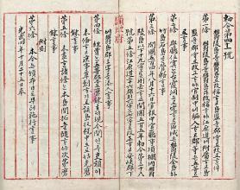
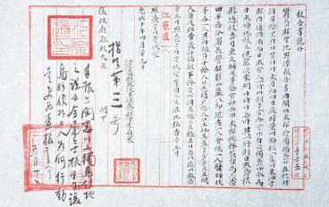
대한제국 시기 독도의 공식 편입
대한제국은 1900년 칙령 제41호를 통해 독도를 울릉군 소속으로 공식 편입했습니다. 이를 통해 독도가 대한민국의 법적, 행정적 관할 아래 있음이 명확히 선언되었습니다. 이 조치는 국제사회에 한국의 독도 지배를 공식화하는 역할을 했으며, 오늘날 독도 영유권 주장에 중요한 근거가 됩니다.

Slide 9
일제강점기와 독도의 침탈
1905년, 러일전쟁 중 일본은 독도를 시마네현에 편입시키고 ‘다케시마’라 이름 붙였습니다. 이는 무력 점령이자 국제법상 불법 행위였습니다. 이후 일제강점기 동안 독도는 군사적 용도로 활용되었고, 한국인의 독도 접근이 통제되었습니다. 이 시기 독도는 식민지 지배의 아픔을 함께 겪었습니다.

Slide 10


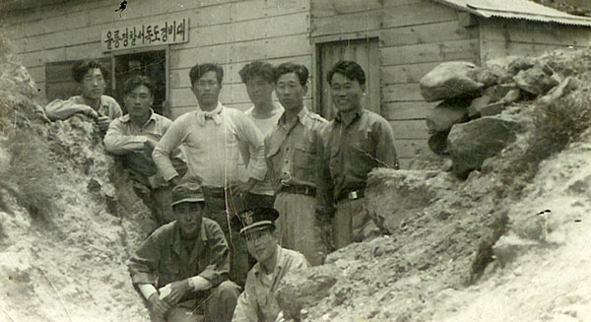
광복 이후 독도 수복
1945년 광복과 함께 독도는 다시 대한민국의 품으로 돌아왔습니다. 1952년 이승만 대통령은 ‘평화선’을 선포해 독도를 포함한 해양 영토를 확고히 지켰습니다. 이후 1954년 독도경비대가 창설되어 현재까지 독도를 실효적으로 지키고 있으며, 대한민국 주권의 상징이 되고 있습니다.
최초 독도경비대

Slide 11


독도의 기후
III. 독도의 자연과 생태
독도는 해양성 기후를 특징으로, 연평균 기온은 약 12℃이고, 여름과 겨울의 기온 차이가 적습니다. 연간 강수량은 약 1,300mm로, 강수일수가 많고 잦은 해무와 강풍이 독도를 덮습니다. 이런 기후적 특성은 독도의 자연환경에 큰 영향을 미치며, 독특한 생태계를 만들어내는 데 기여합니다.

Slide 12

독도의 식물
독도에는 약 80여 종의 식물이 자생하고 있습니다. 대표적인 식물로는 섬기린초, 갯장구채, 술패랭이꽃 등이 있으며, 독도의 척박한 환경에서도 강한 생명력을 발휘하고 있습니다. 독도 식물들은 생태적 가치가 높아, 환경 보호와 보전이 중요한 곳으로 평가받고 있습니다.

Slide 13
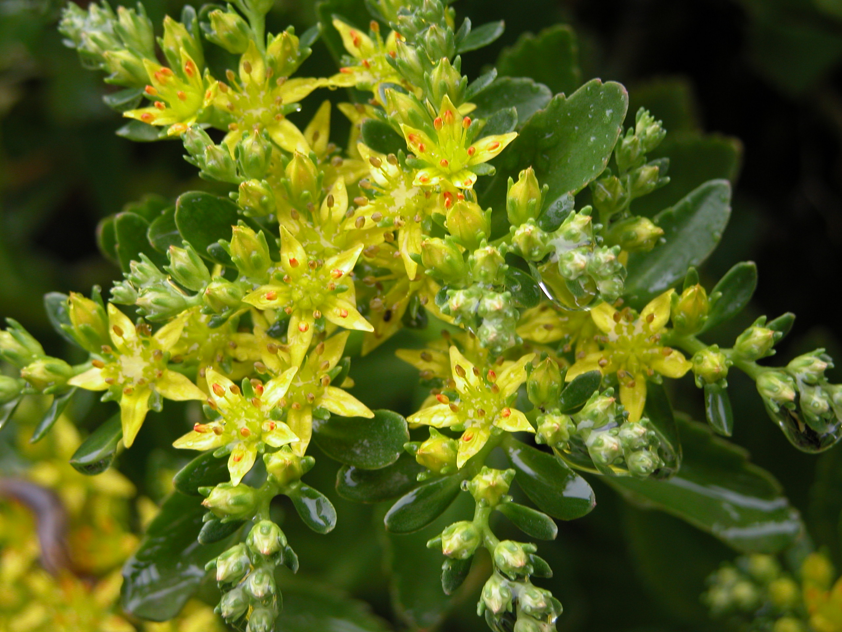
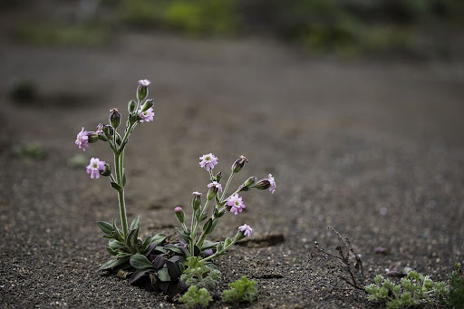
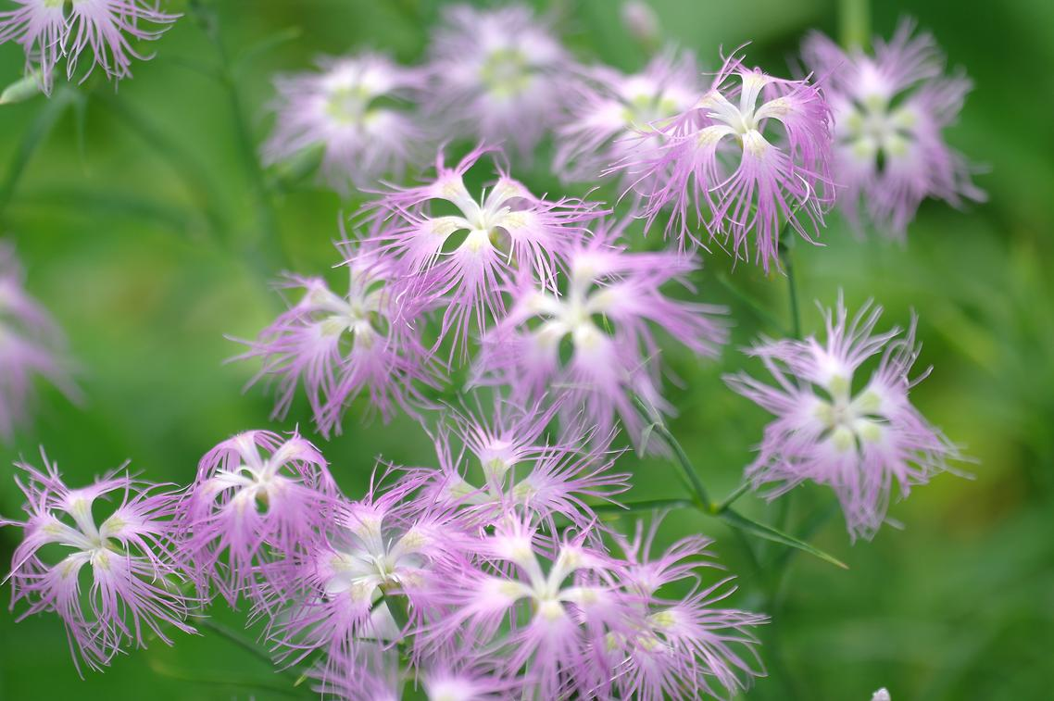
섬기린초
술패랭이꽃
갯장구채

Slide 14




독도의 동물
독도는 22종 이상의 조류가 서식하는 중요한 번식지입니다. 괭이갈매기, 바다제비, 슴새 등 다양한 조류가 독도에서 번식하며, 그 외에도 물범과 해양 생물들이 독도 주변 바다에서 자주 발견됩니다. 독도의 동물들은 그 섬의 생태적 가치와 밀접하게 연관되어 있습니다.

Slide 15
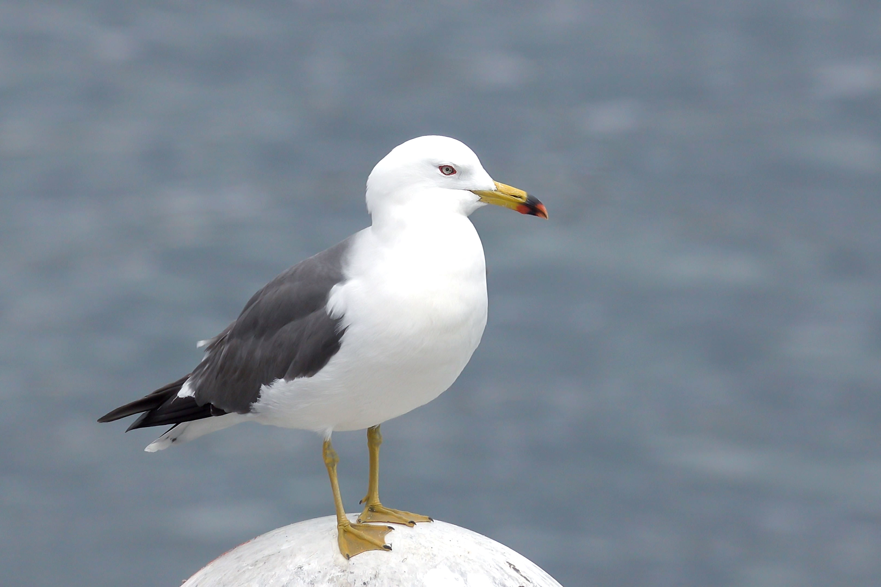
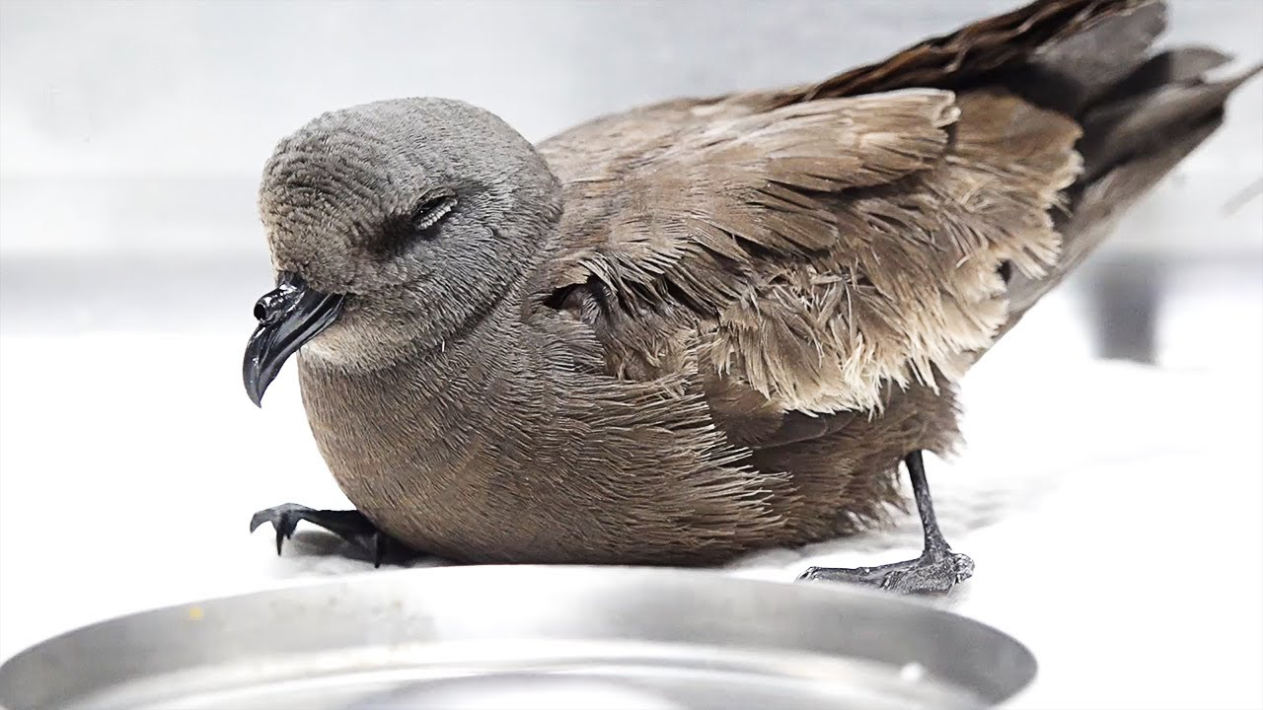
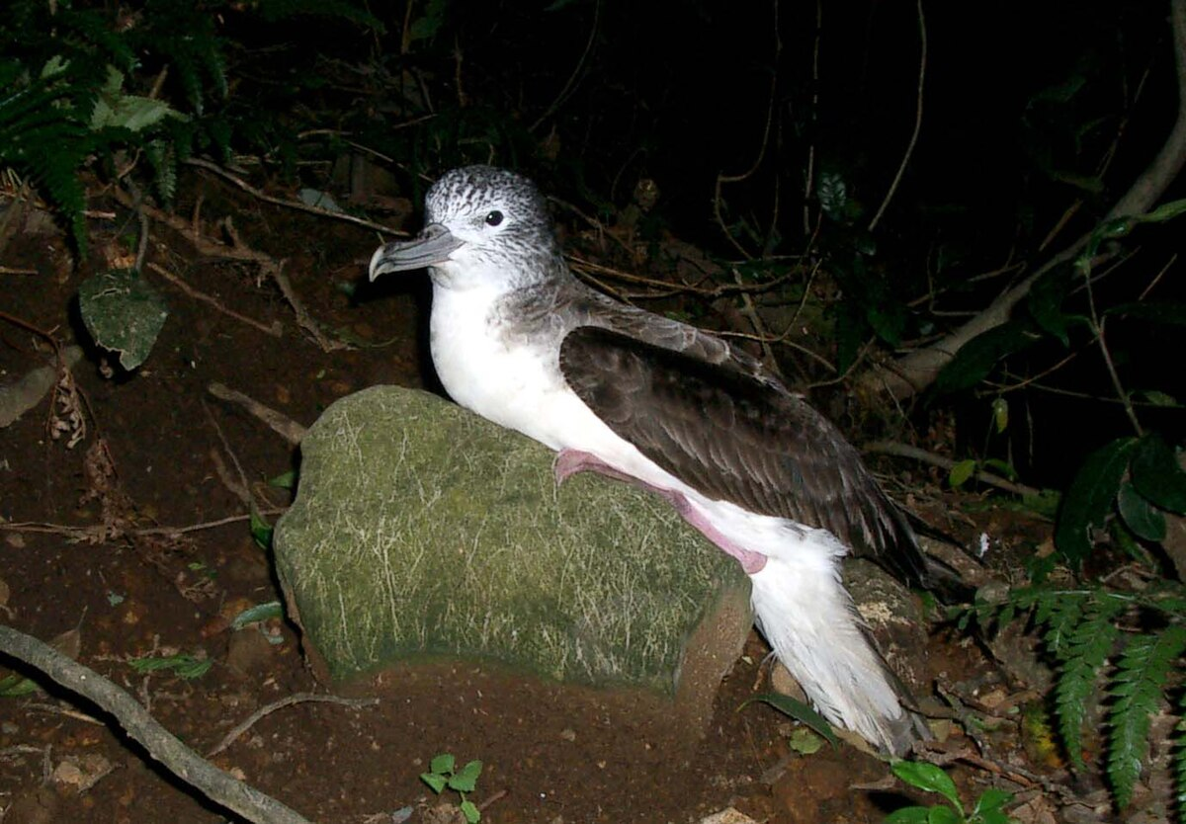
괭이갈매기
바다제비
슴새

Slide 16



독도 주변 해양 생태계
독도 주변 해역은 한류와 난류가 교차하는 지역으로, 어족자원의 보고입니다. 명태, 대구, 오징어 등이 풍부하게 서식하고 있으며, 해조류도 자생하여 풍부한 해양 생태계를 형성하고 있습니다. 이는 독도가 환경적으로 중요한 해양 생물들의 서식지로 자리잡게 한 요소입니다.

Slide 17

독도의 천연보호구역 지정
독도는 1982년 대한민국 정부에 의해 천연기념물 제336호로 지정되었으며, 독도 천연보호구역으로 설정되었습니다. 이로 인해 독도의 자연환경과 생태계는 법적으로 보호받고 있으며, 인간의 개발 행위가 제한되고 있습니다. 지속 가능한 관리와 보호가 이루어지고 있습니다.

Slide 18
일본의 영유권 주장
IV. 독도 영유권 분쟁
일본은 독도를 ‘다케시마’라고 부르며, 17세기부터 자국 영토라고 주장해왔습니다. 일본의 주장에 따르면, 독도는 에도시대부터 일본의 관리 하에 있었고, 1905년 시마네현에 편입되었다고 주장합니다. 그러나 이는 역사적 근거가 부족하고 국제법적으로도 인정받지 못한 주장입니다.

Slide 19
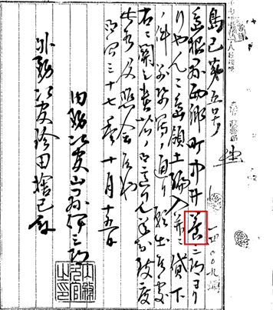
일본의 시마네현 고시
1905년 일본은 독도를 시마네현 소속으로 편입시키기 위한 고시를 발표했습니다. 이는 러일전쟁 중 군사적 목적을 위한 불법적인 영토 변경이었으며, 당시 한국 정부는 이를 강력히 항의했으나 일본은 이를 강행했습니다. 이 사건은 일본의 독도 침탈의 시작을 알린 사건입니다.

Slide 20
국제법적 관점에서 독도
국제법상 영토 문제는 실효 지배를 기준으로 판단됩니다. 대한민국은 1945년 광복 이후 독도를 실효적으로 지배하고 있으며, 일본은 독도의 영유권을 주장할 법적 근거가 부족합니다. 독도는 한국의 실질적인 관리 하에 있으며, 국제 사회에서 대부분 대한민국의 영토로 인정받고 있습니다.

Slide 21
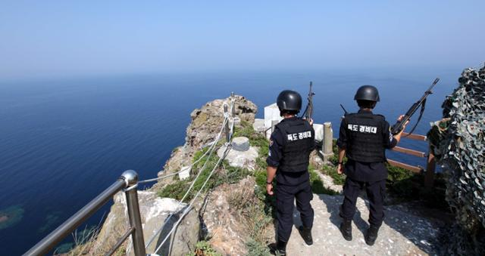
대한민국의 독도 수호 노력
대한민국은 독도의 영유권을 지키기 위해 다양한 노력을 기울여왔습니다. 1952년 이승만 대통령은 독도를 포함한 해양영토를 지키기 위해 ‘평화선’을 선언하고, 1954년에는 독도경비대를 창설하여 실효 지배를 확고히 했습니다. 또한, 국제사회에 독도의 한국 영토임을 지속적으로 알리고 있습니다.

Slide 22

국제사회 반응
국제사회 대부분은 독도가 대한민국의 영토로 인정하고 있습니다. 미국은 독도에 대해 ‘한국의 행정 관할권 하에 있다’고 언급한 바 있으며, 다른 많은 국가들도 중립적 입장을 취하거나 대한민국의 영유권을 지지하고 있습니다. 일본의 주장은 국제적으로 인정받지 못하고 있습니다.
독도 한국땅 인정!!

Slide 23
V. 우리의 독도
: 독도의 의미와 노력
독도의 문화적 가치
독도는 대한민국의 중요한 문화유산입니다. 역사적으로 독도는 수많은 문헌에 기록되어 있으며, 민간에서 독도에 대한 사랑과 존경의 마음을 담은 노래와 시가 전해지고 있습니다. 특히, 독도는 한국의 자주성과 민족적 정체성을 상징하는 중요한 상징물로 여겨집니다.

Slide 24
독도와 관련된 전통 문화
독도는 한국의 전통적인 문화와 깊은 연관을 맺고 있습니다. 독도를 소재로 한 많은 고전 문학 작품이 존재하며, 독도와 관련된 전설이나 이야기들은 한국인의 민족 정체성을 형성하는 데 중요한 역할을 했습니다. 또한, 독도는 한국의 해양 문화를 대표하는 중요한 위치에 있습니다.

Slide 25

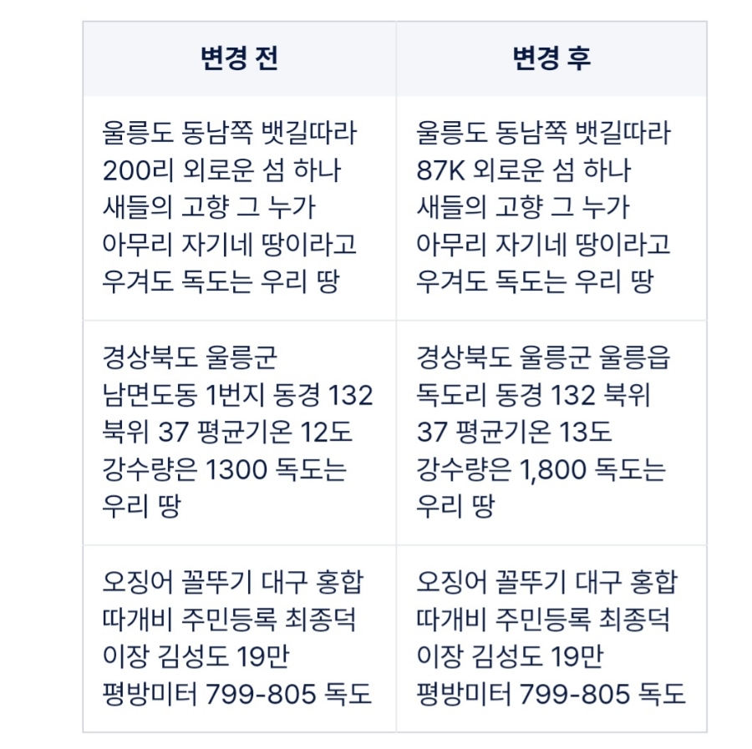
독도를 소재로 한 예술 작품
독도는 한국의 예술가들에게도 중요한 영감을 주었습니다. 많은 화가들과 작가들이 독도를 그린 작품을 발표했으며, 독도에 대한 애국적 열정을 표현한 시와 노래들이 대중에게 널리 알려졌습니다. 특히, 독도를 주제로 한 영화나 음악 작품들이 한국 문화의 일부로 자리잡고 있습니다.

Slide 26

독도와 교육적 의미
독도는 대한민국의 교육에서도 중요한 역할을 합니다. 학교 교육과 교과서에서는 독도의 역사와 영유권을 정확히 가르치며, 학생들에게 독도의 중요성을 인식시키기 위한 다양한 프로그램과 캠페인이 진행됩니다. 이를 통해 독도에 대한 올바른 이해와 자긍심을 함양하려는 노력이 지속되고 있습니다.
독도는
우리땅

Slide 27
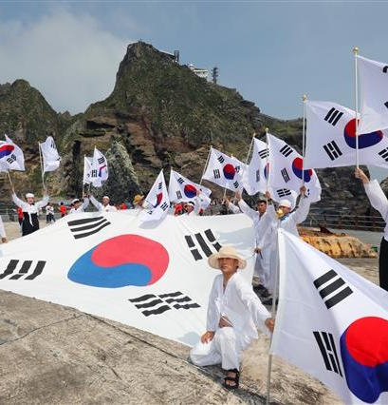
독도의 미래와 우리의 역할
독도의 미래는 한국인의 지속적인 관심과 보호에 달려 있습니다. 우리는 독도의 자연을 보존하고, 영유권을 지키며, 독도에 대한 교육과 문화적 가치를 계승해야 할 책임이 있습니다. 독도는 단순한 영토가 아니라, 대한민국의 정체성과 자부심을 상징하는 소중한 땅입니다.

Slide 28
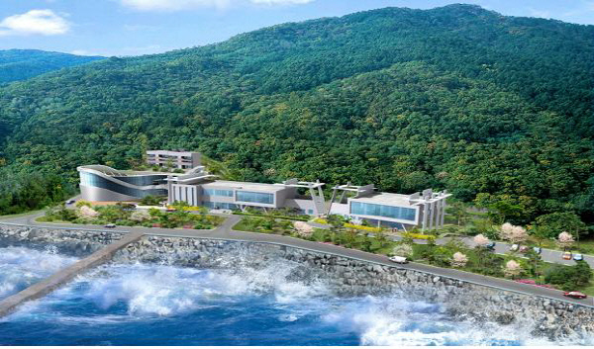
독도 수호를 위한 정부 활동
대한민국 정부는 독도 영유권 강화를 위해 독도에 시설을 확충하고, 국제 사회를 대상으로 한 홍보와 법적 대응을 꾸준히 이어가고 있습니다. 독도경비대 주둔, 독도 종합해양과학기지 운영, 외교부의 독도 사이트 운영 등 다양한 방식으로 독도를 지키고 있습니다.
독도 종합해양과학기지

Slide 29

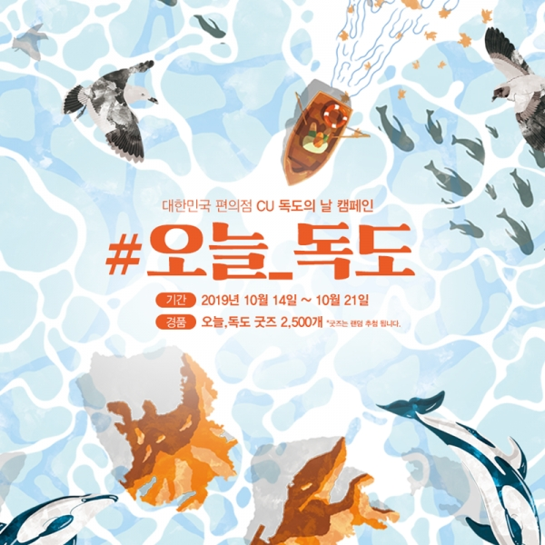
독도 관련 민간 활동
시민 단체와 일반 국민들도 독도를 지키기 위한 다양한 활동에 참여하고 있습니다. 독도사랑 캠페인, 걷기 대회, 플래시몹, 예술 전시 등 문화적 접근을 통해 독도의 가치를 알리고 있으며, 자발적인 후원과 봉사 활동도 활발하게 이루어지고 있습니다.

Slide 30


우리가 참여할 수 있는 방법
일상 속에서 독도를 지키는 방법은 다양합니다. 독도 관련 콘텐츠를 SNS에 공유하고, 독도 교육에 적극 참여하며, 왜곡된 정보를 바로잡는 것도 큰 역할입니다. 또한, 독도 관련 행사에 참여하거나 기념품을 구매해 독도 수호 활동에 기여할 수 있습니다.

Slide 31
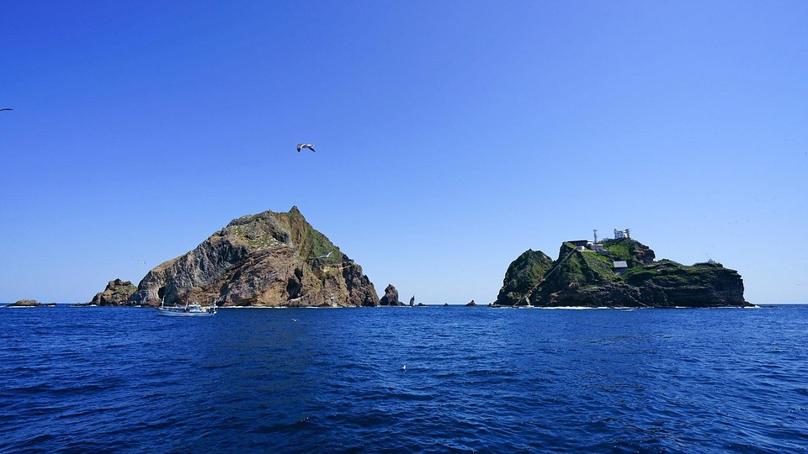
우리의 독도, 함께 지켜요
독도는 단지 바위섬이 아니라, 대한민국의 역사, 자연, 주권, 문화가 집약된 상징적인 공간입니다. 지금 이 순간에도 누군가는 독도를 지키고 있고, 우리는 기억하고 행동함으로써 함께 독도를 지킬 수 있습니다. 우리의 관심과 사랑이 독도의 미래를 만듭니다.

Slide 32
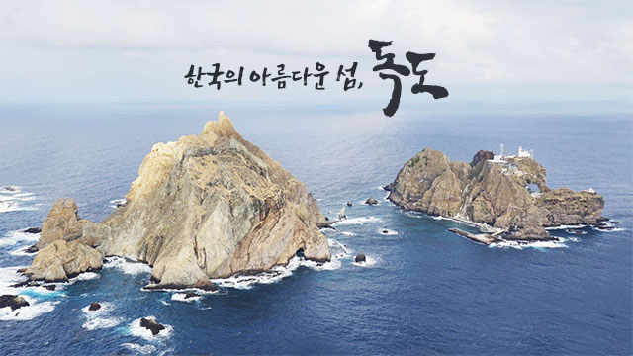
감사합니다!!

